Slide 1
Jak na správnou výslovnost?
Jabok, březen 2025

Slide 2
Fonetika
tvoření hlásek
jejich vnímání sluchem
jejich užití v realizaci promluvy
ORTOFONIE
zásady správného tvoření hlásek
ORTOEPIE
pravidla správného užití a spojování hlásek
FONOLOGIE
základní jednotkou jsou fonémy – tzn. hlásky, které mají rozlišovací funkci

Slide 3
fonematický sluch schopnost rozlišovat sluchem jednotlivé zvukově podobné hlásky
FONOLOGICKÉ UVĚDOMOVÁNÍ
Obtíže v obou těchto oblastech se mohou projevit při učení češtiny, na nesprávné výslovnosti cizinců.

Slide 4
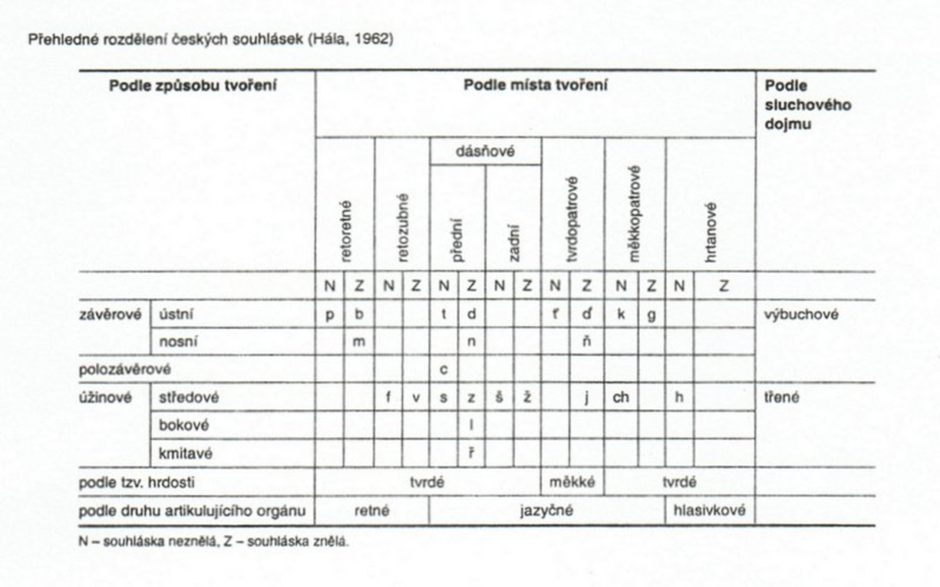
Artikulační okrsky.

Slide 5
Patologie tvoření jednotlivých konsonantů
BPM
VF
DTN
CSZ, ČŠŽ
L
R
Ř
ĎŤŇ, J
K,G
CH
H

Slide 6
Sluchová cvičení
rytmizace slov
fonematický sluch
SAS
sluchová diferenciace - sykavky
- měkčení - kdo to řekl správně?
- délka samohlásek (zápis krátkých a dlouhých slabik, přiřazovat obr a slova ke schématu, krokování….)

Slide 7
Časové hledisko při osvojování hlásek (u dětí)
Diftongy – nejprve prodloužená první samohláska (áto= auto, móka=mouka,….)
dítě se dříve naučí správně tvořit i užívat hlásky závěrové ( explozivy )
pomaleji zvládá souhlásky úžinové – z nich nejobtížněji pak sykavky ( frikativy )
jako poslední se dítě naučí kmitné hlásky
( R později než L )
u českých dětí se jako poslední objevuje Ř
Ve vývoji artikulace se u všech jazyků jako poslední objevují ty hlásky, které jsou charakteristické pro konkrétní jazyk.

Slide 8
Nejčastější potíže ve výslovnosti
- měkčení
- délka samohlásek
- výslovnost diftongů
- diferenciace sykavek
- diferenciace znělých a neznělých souhlásek
- nerozeznají rozdíl mezi V a B
- diferenciace L a R ( vnímají jako jednu hlásku)

Slide 9
Metody nácviku
správná artikulace jednotlivých hlásek
rozlišení dané hlásky ve slabikách a ve slovech
doplňovací cvičení (znělé a neznělé hlásky, dlouhé a krátké samohlásky,…)
fonologická cvičení (významotvorné záměny hlásek)

Slide 10
Doporučené zdroje
Ohnesorg, K: Fonetika pro logopedy
Pokorná J., Vránová M.: Přehled české výslovnosti
Kutálková D: Dyslalie – metodika a reedukace

Slide 11
DOPORUČENÉ POMŮCKY
Logopedická pexesa, domina (Logopedie s úsměvem)
Logorelo L,R,Ř a sykavky
Literatura Havlíčková, Eichlerová

Slide 12

Děkuji za pozornost.
Mgr. Michaela VOLDŘICHOVÁ
michaela@voldrichova.name
www.soukroma-logopedie.cz
fb Soukromá klinická logopedie Benešov
Tel. 777 045 666

